Slide 1
Выполнил студент группы 18ит20: Баталов Евгений
Отчет по практике по профилю деятельности
ПМ.07 «СОАДМИНИСТРИРОВАНИЕ И АВТОМАТИЗИРОВАНИЕ БАЗ ДАННЫХ И СЕРВЕРОВ»
09.02.07
«Информационные системы и программирование»
Notes:
1

Slide 2
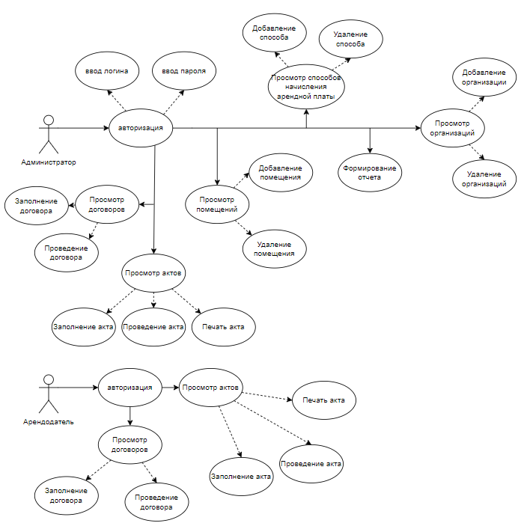
Диаграмма вариантов использования
Notes:
1

Slide 3

Диаграмма потоков данных

Slide 4

Диаграмма последовательности

Slide 5

ER - диаграмма

Slide 6
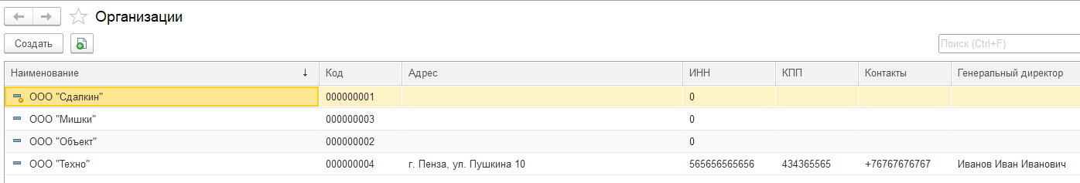

Справочник «Оргарнизации»
Notes:
1

Slide 7

Справочник «Способы начисления арендной платы»
Notes:
1

Slide 8
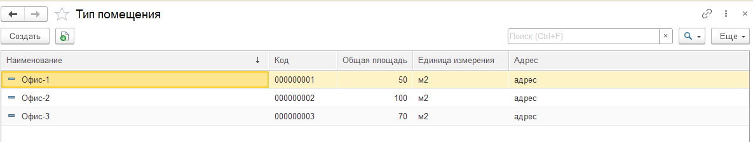

Справочник «Тип помещения»
Notes:
1

Slide 9
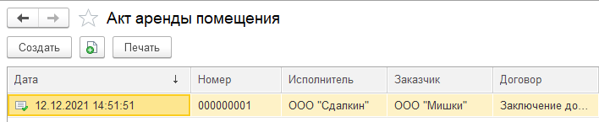
Документ «Акт аренды помещения»
Notes:
1

Slide 10
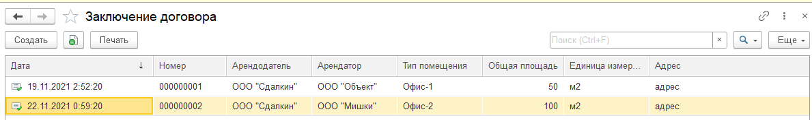
Документ «Заключение договора»
Notes:
1

Slide 11
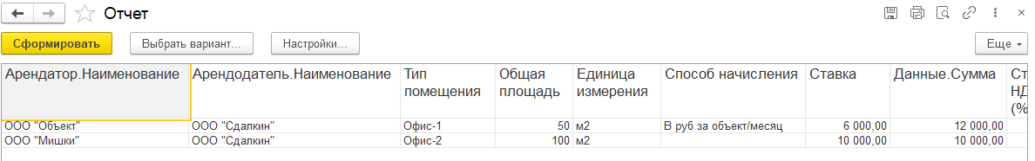
Отчет
Notes:
1

